Slide 1
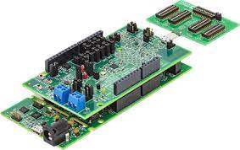
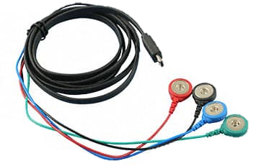
EVAL-AD5940 BIOZ
L’obbiettivo del progetto è quello di sviluppare un dispositivo in grado di misurare la biodisponibilità nel sito dell’ insulina iniettata.
L’Analog Device fornisce un Evaluation Kit ad alta precisione e ultra low power in grado di misurare con precisione la risposta alla corrente, tensione ed impedenza, l’EVAL-AD5940 BIOZ.
Suddetta Board è composta dall’AD5940 ed il chip AD8233 usato per le misure ECG, è sviluppata sul form factor dell’Arduino Uno ed è installata al di sopra dell’EVAL-ADICUP3029. Possiede tutte le componenti necessarie per le misurazioni di ECG, EDA e BIA.
Questa scheda può interfacciarsi direttamente con degli ECG cables oppure all’AD5940 Z test board.

Slide 2
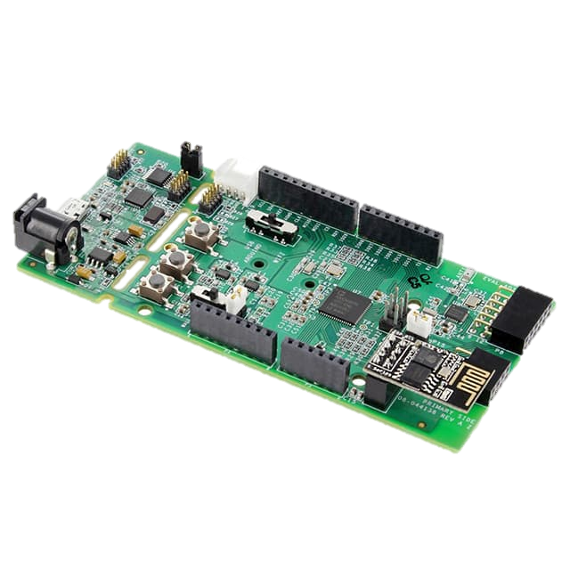
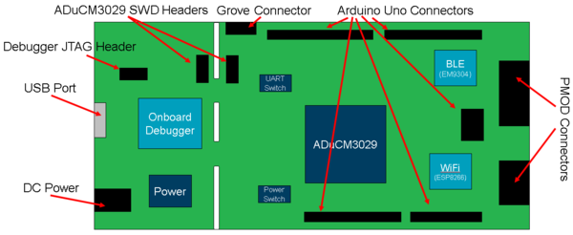
EVAL-ADICUP3029
L’EVAL – ADCUP3029 è un ultra low power microcontroller system che integra sistemi di controllo, processo e connettività. L’ MCU è basato sul processore ARM Cortex-M3 e comprende periferiche digitali (SPI, UART, BLE …), embedded SRAM, memoria flash ed un sistema analog-to-digital converter (ADC).
Tale board rappresenta il Master dell’ Evaluation Kit incaricato del trasferimento (wire/wireless) e la manipolazione dei dati acquisiti attraverso lo Slave in comunicazione con il Protocollo SPI che ne permette la configurazione tramite gli Arduino Uno Connectors

Slide 3
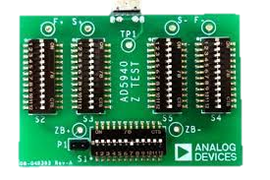
AD5940 Z Test
L’ AD5940 Z test board è composta da una rete di Resistori, Capacitori e Switch specifici per testare e verificare le misure. Può modellare un vasto range di impedenze del corpo e della cute connettendosi al Kit tramite connettore USB

Slide 4
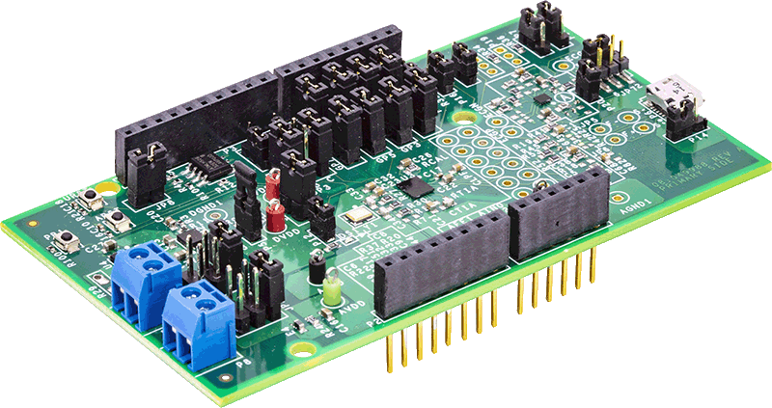
AD5940
L’AD5940 è una board ad alta precisione e low power progettata per applicazioni portatili basate su tecniche di misura elettrochimiche come quelle amperometriche, di tensione e d’impedenza.
Essa consiste in due excitation loops ad alta precisione con un canale di misura comune che consente la misura dei sensori testati.
Il primo loop consiste di un ultra low power dual outputs DAC ed un low power e low noise Potenziostato. Un output del ULDAC controlla l’input noninverting del potenziostato mentre l’altro si collega all’input noninverting dell’Amplificatore di Transimpedenza (TIA). Tale loop è capace di generare segnali dc fino a 200Hz
Il secondo loop consiste in un DAC 12-bit ad alta velocità capace di generare segnali con frequenza superiori a 200 KHz

Slide 5
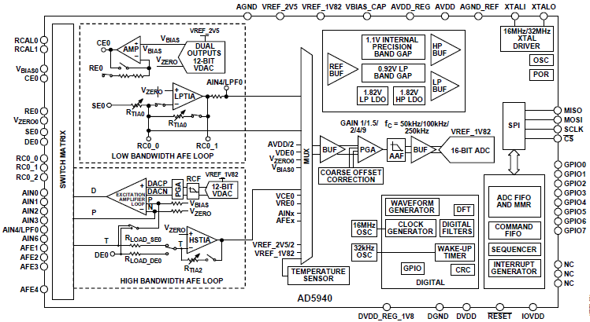
AD5940 FUNCTIONAL BLOC DIAGRAM

Slide 6
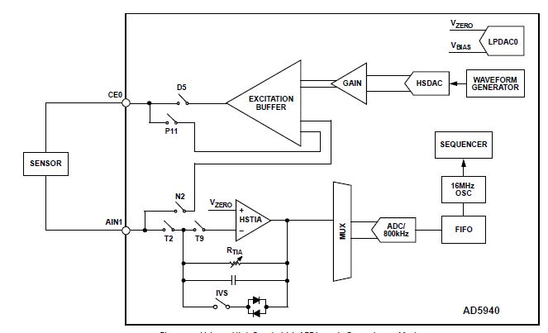
AD5940 High Bandwidth Loop

Slide 7
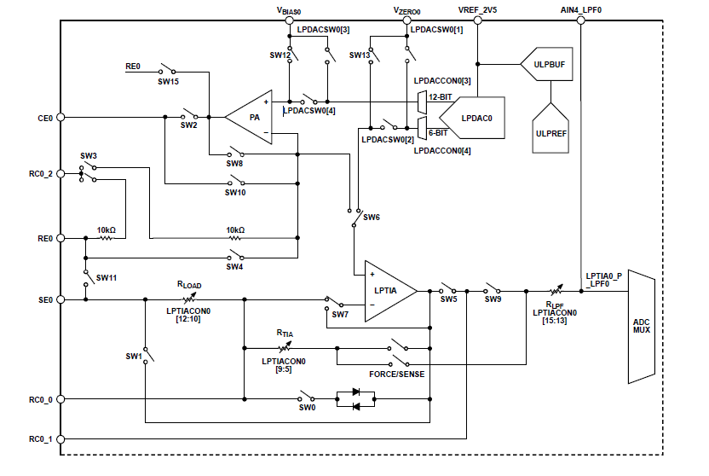
AD5940 Low Bandwidth Loop
Tramite pilotaggio degli switch sono possibili diverse configurazioni.

Slide 8

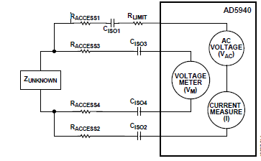
4-Wire Bioimpedence
Il calcolo dell’impedenza tramite l’utilizzo di configurazione 4-wire utilizza una sorgente di tensione AC ad alta precisione per eccitare un sensore con tensione nota VAC. Contemporaneamente, al sensore viene applicata una tensione di modo comune.
Per calcolare l’impedenza si misura la corrente I ed il voltaggio che l’attraversano utilizzando:
Nel mondo reale, gli strumenti medici devono essere conformi allo standard IEC 60601, che pone dei limiti in corrente e tensione che possono essere applicati al corpo umano. CISOi e RLIMIT sono dei capacitori isolanti e resistori che permettono di rientrare nei parametri dello standard. RACCESSi è la resistenza dell’elettrodo connesso all’impedenza da misurare.

Slide 9
4-Wire Bioimpedence
Nel mondo reale, gli strumenti medici devono essere conformi allo standard IEC 60601, che pone dei limiti in corrente e tensione che possono essere applicati al corpo umano.

